Slide 1
Муниципальное бюджетное общеобразовательное учреждение
«Начальная школа - детский сад «Радуга» с. Краснореченское
Хабаровского муниципального района Хабаровского края
Проект «В гостях у сказки» 2 младшая группа
Автор проекта: воспитатель второй младшей группы «Сказка»
Гусевская Галина Петровна

Slide 2
Актуальность
Сказка – древнейший жанр устного народного творчества. Она учит человека жить, вселяет в него оптимизм, веру в торжество добра и справедливости. За фантастикой и вымыслом скрываются реальные человеческие отношения. Отсюда и идет огромное воспитательное значение сказки. На сегодняшнем этапе жизни современного общества данная тема очень актуальна, поэтому решили реализовать данный проект с нашими малышами.

Slide 3
Цель проекта: формировать интерес к русскому народному творчеству (сказкам); создание условий для активного использования сказок в творческой деятельности детей.
Задачи:
- расширять представления о сказках;
- формировать нравственное представление детей на эмоционально-чувственной основе через содержание сказок;
- учить детей слушать, слышать, рассуждать, развивать умения применять свои знания в беседе, добиваться связных высказываний;
- формировать умение инсценировать эпизоды сказок , показывать сказки с помощью разных видов театра.
- развивать у детей речь, обогащать словарь детей, отображать свои впечатления в продуктивных видах деятельности;
- развивать у детей творческие способности, воображение, фантазию;
- воспитывать дружеские доброжелательные отношения между детьми и родителями.

Slide 4
Участники проекта: воспитатель, помощник воспитателя, дети, родители (законные представители).
Срок реализации проекта: неделя с 05.04.- 09.04.2021г .
Принципы работы : системный подход; планомерность и непрерывность; развивающий характер обучения с учетом возрастных и индивидуальных особенностей ребенка.
Педагогические приёмы:
- с детьми: непрерывно-образовательная деятельность , подвижные игры , дидактические игры , пальчиковые игры, театрализованные игры, игровые образовательные ситуации, изобразительная деятельность, чтение художественной литературы, загадки.
- с родителями: консультации, беседы, фото – отчеты в виде слайд шоу, выставки работ детей и родителей.

Slide 5
Этапы реализации проекта
Подготовительный:
- анализ и обобщение научно-методической, специальной литературы по реализации проекта, подготовка материала к проекту (конспекты НОД, дидактический материал и др.);
-сообщение и беседа с родителями о создании совместного проекта «В гостях у сказки», приобщение родителей к участию в проекте.
Основной:
-проведение работы с детьми по плану в различных видах деятельности;
-консультация для родителей «Роль сказки в жизни ребёнка»;
-выставка работ детей по изобразительной деятельности;
-выставка книжек-малышек;
-фото - выставка «Раскрашиваем вместе с мамой героев сказки»
-фото-выставка «Читаем вместе»
Заключительный:
инсценировка сказки «Репка»

Slide 6
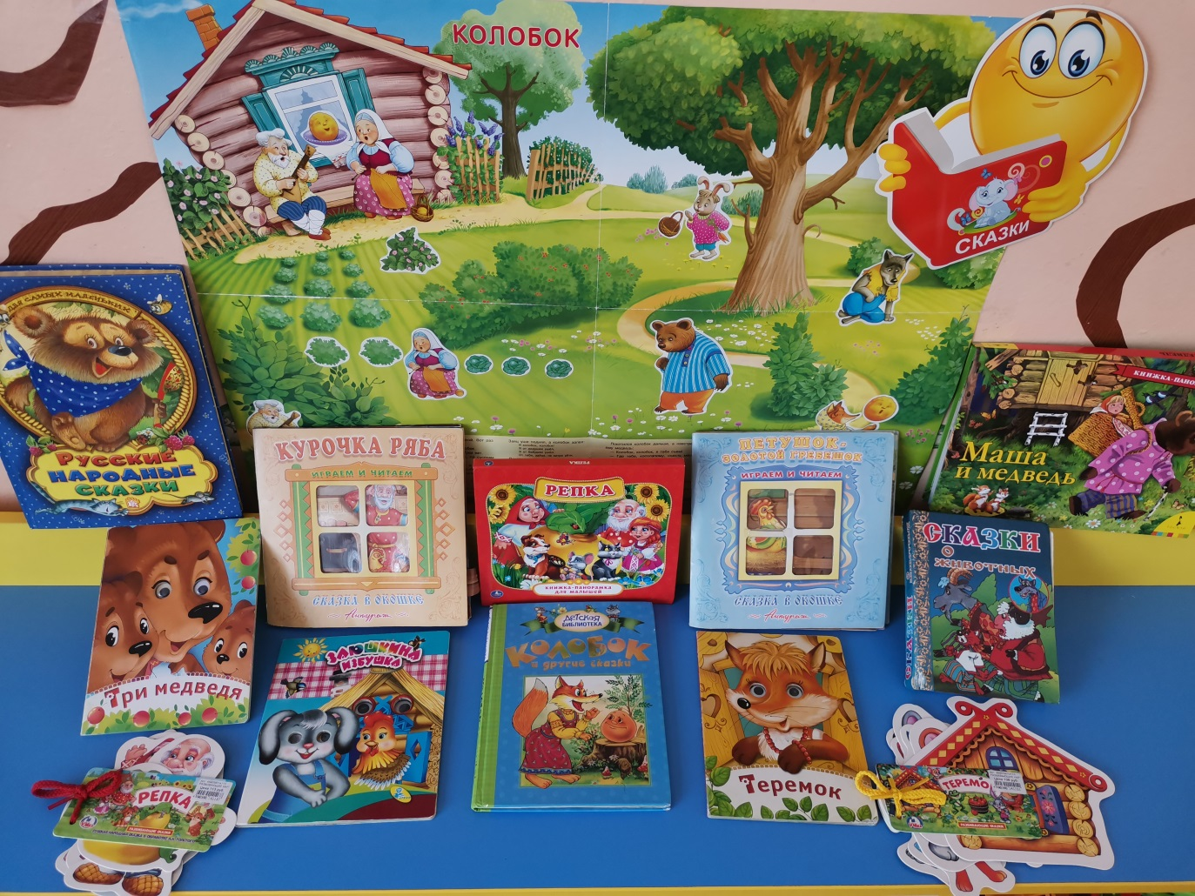
Основной этап реализации проекта Любимые сказки детей (Книжная выставка)

Slide 7
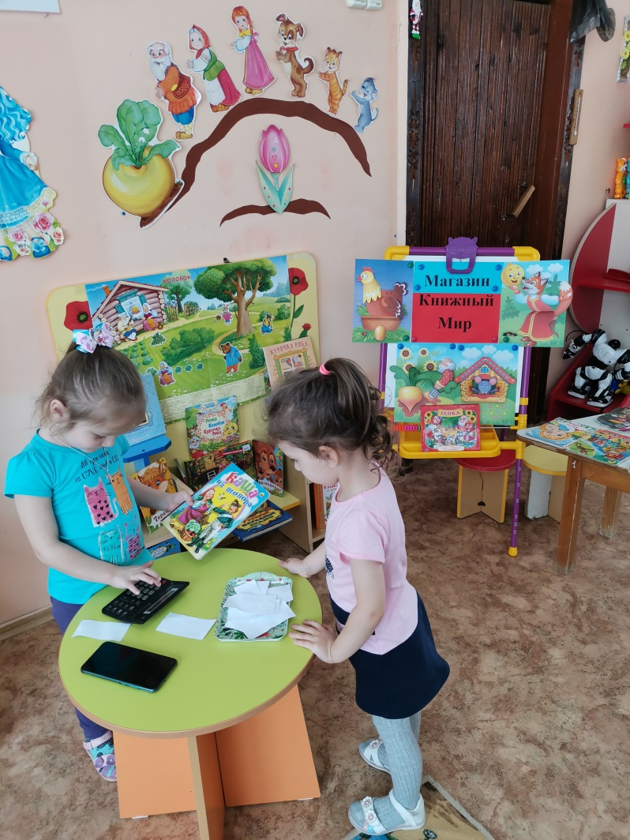
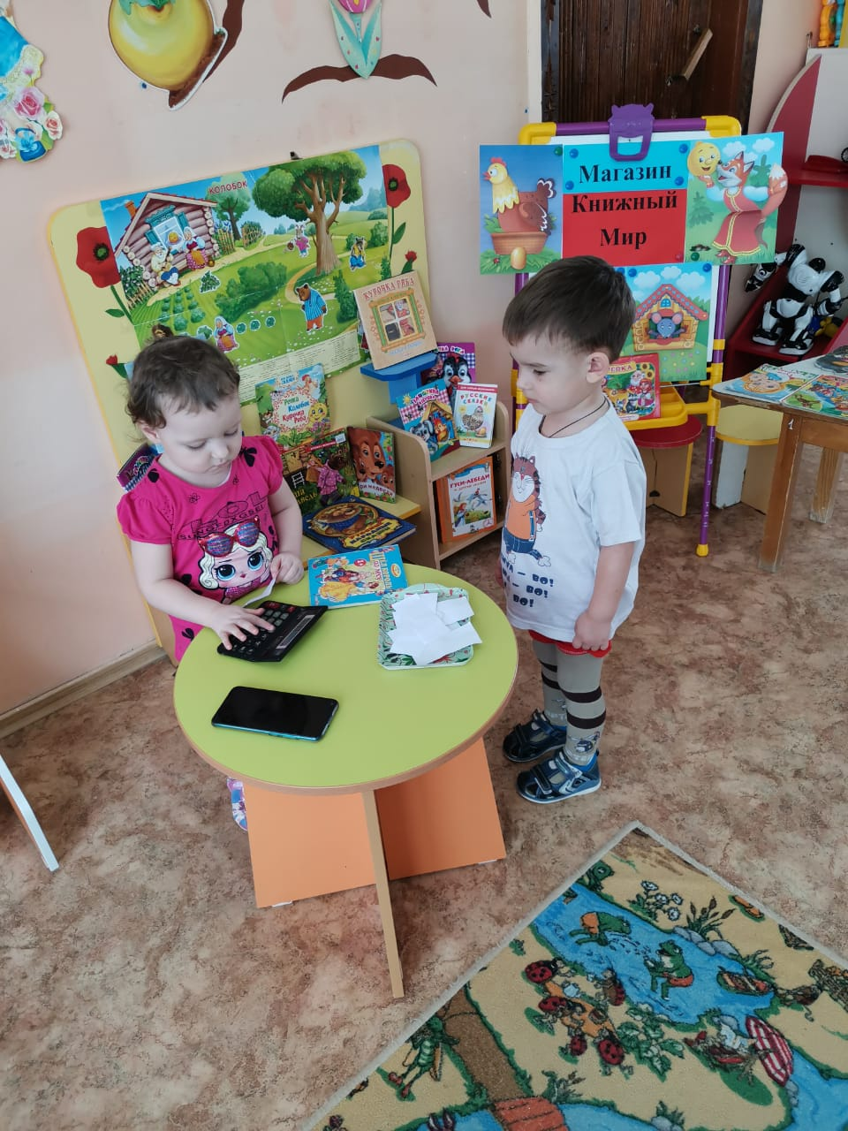
Магазин «Книжный мир»

Slide 8
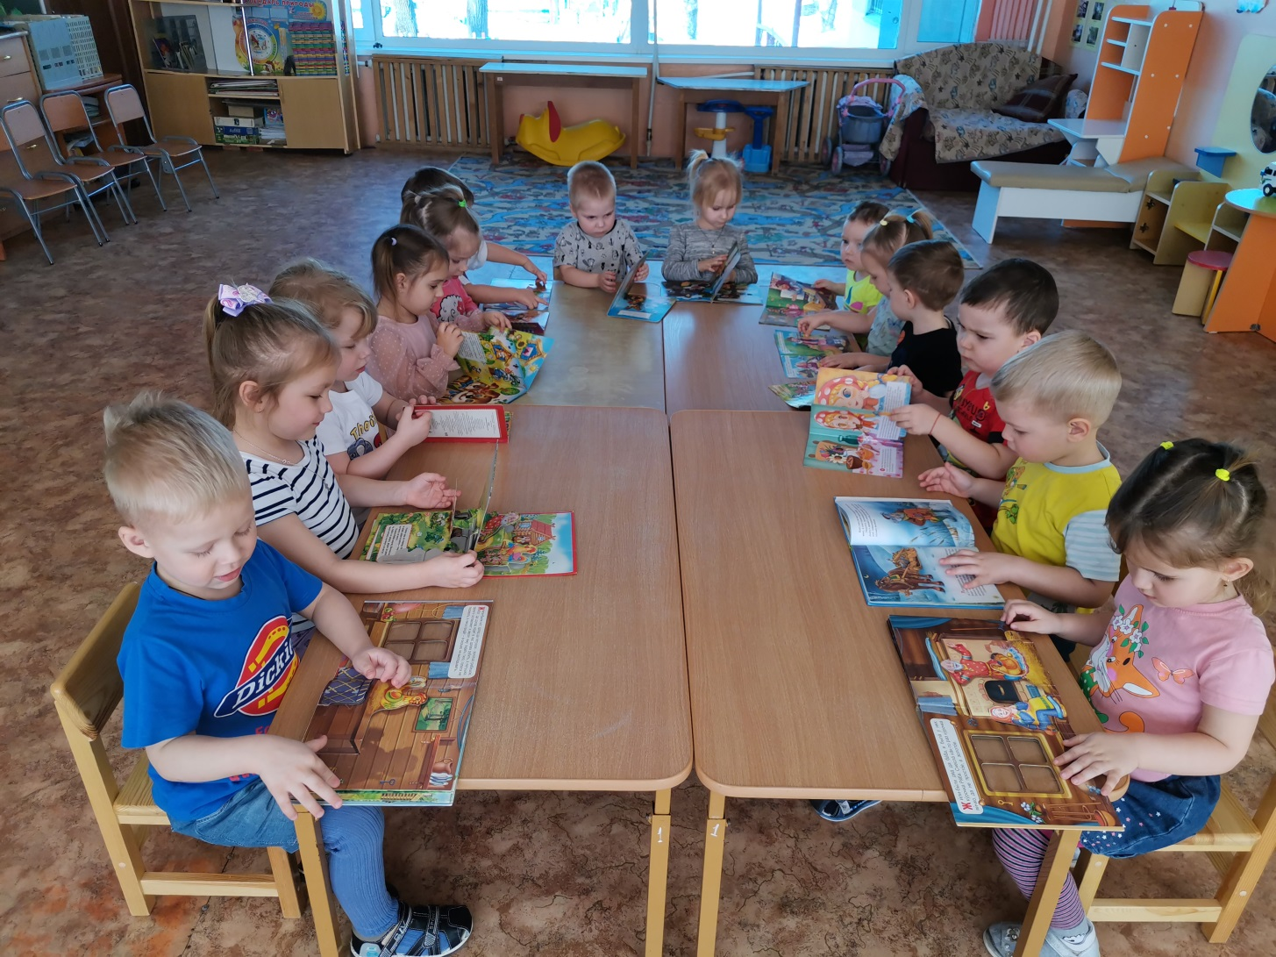
Рассматривание иллюстраций к Русским народным сказкам.

Slide 9
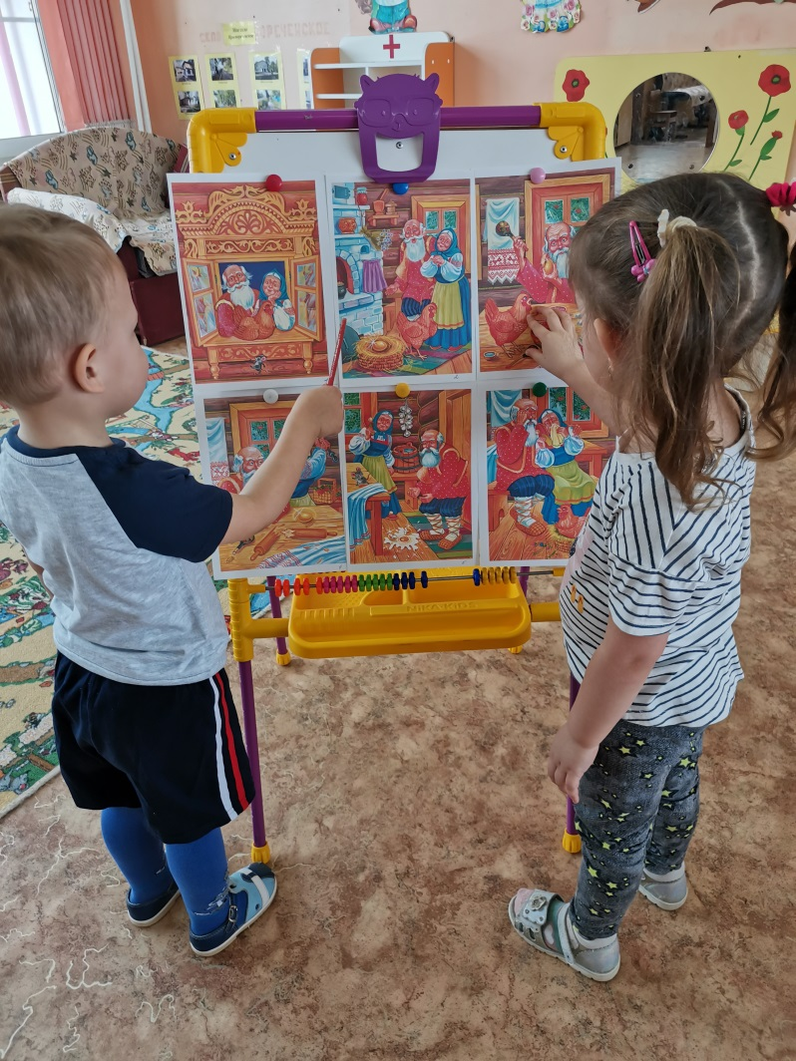
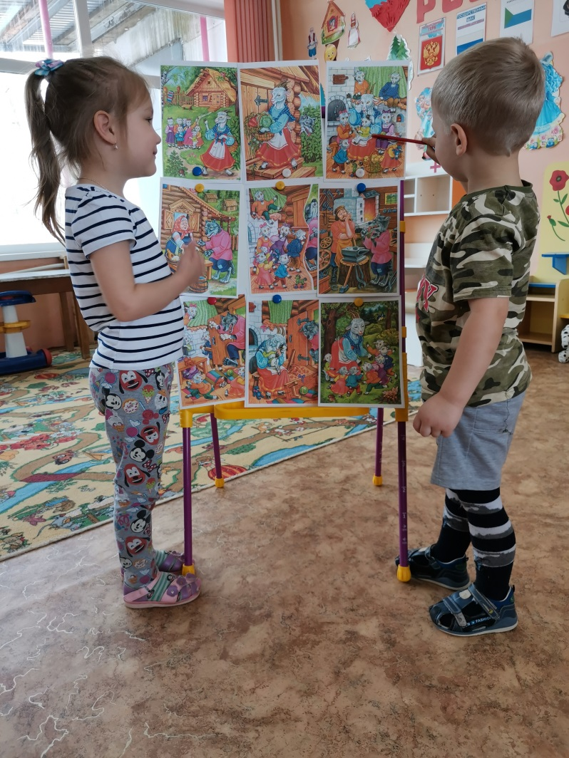
Рассказывание сказок по сюжетным картинкам «Курочка Ряба», «Волк и семеро козлят».

Slide 10
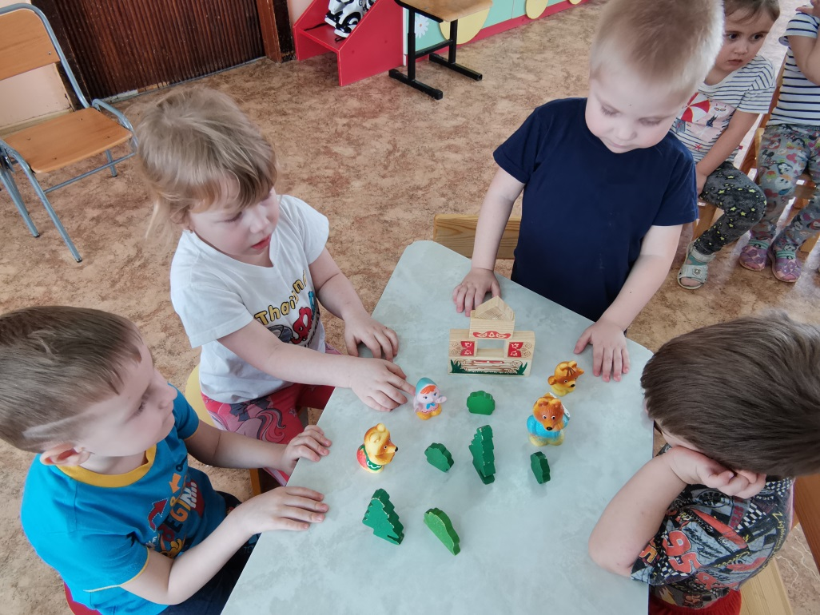
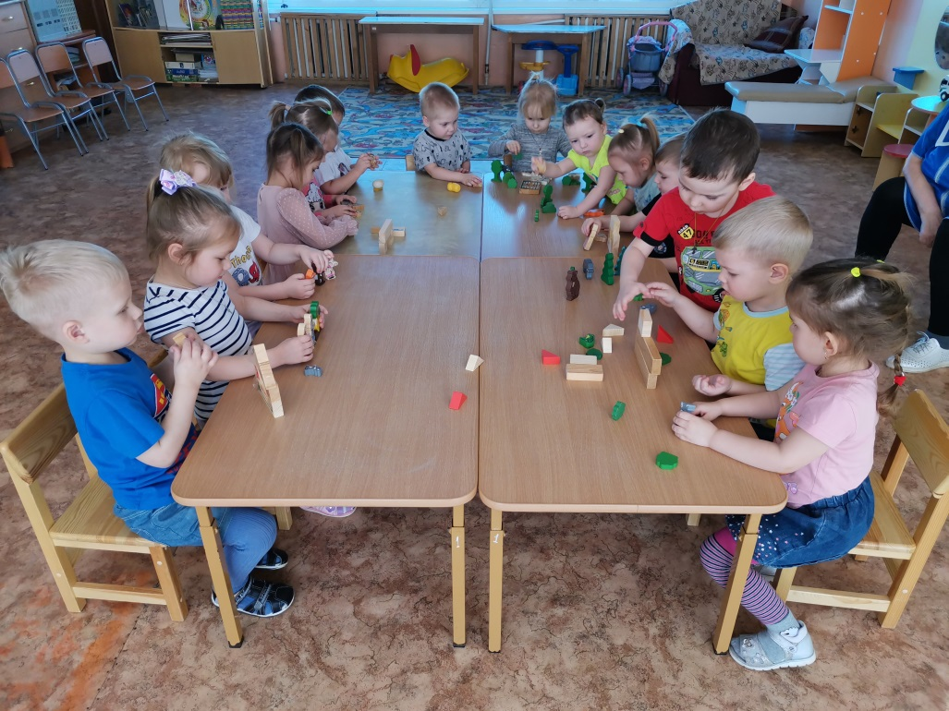
Настольный театр .

Slide 11
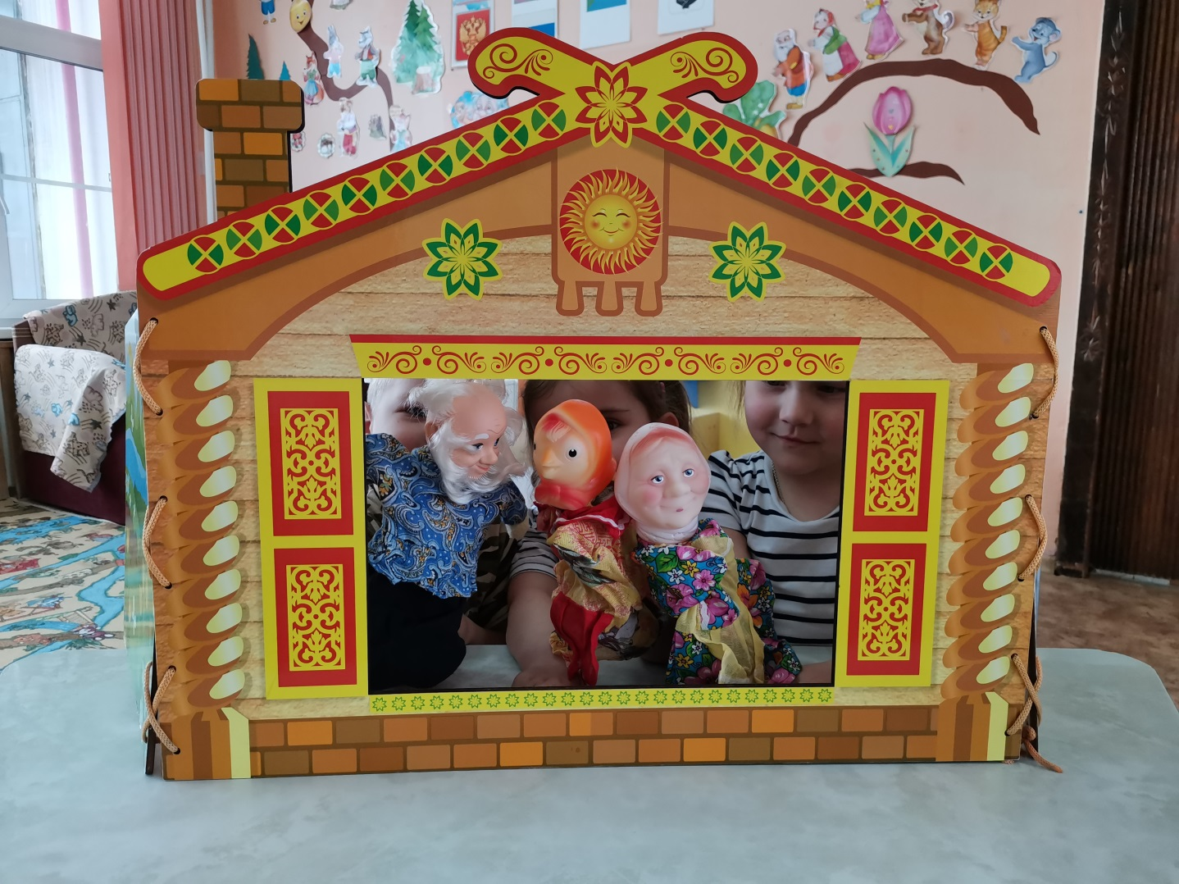
Перчаточный театр «Курочка Ряба»

Slide 12
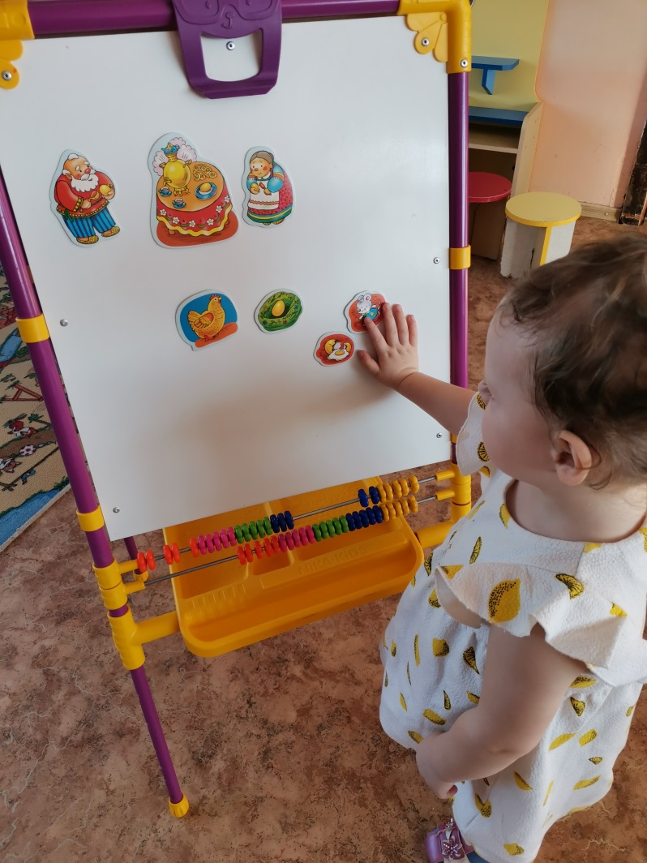
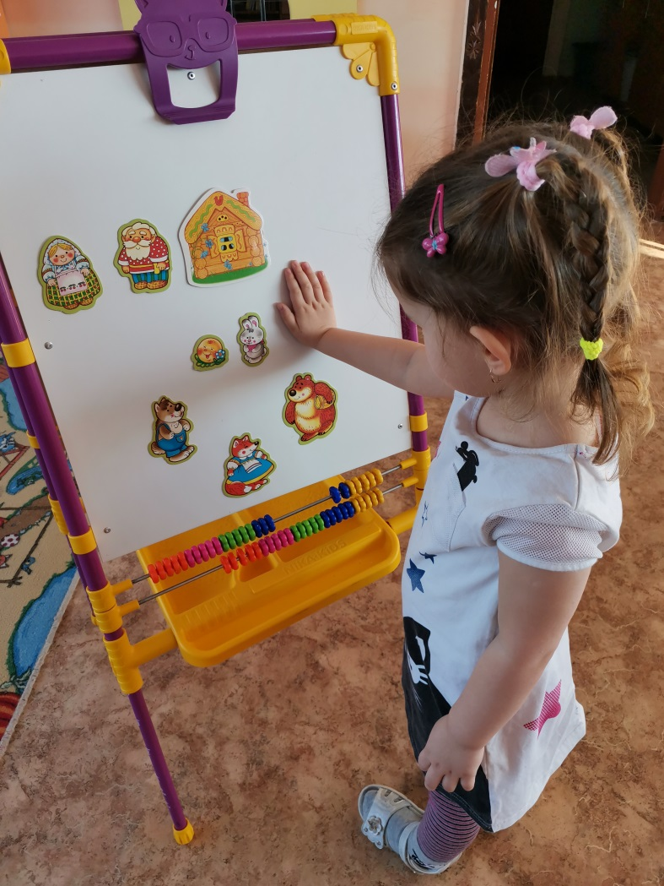
Театр на магнитах.

Slide 13
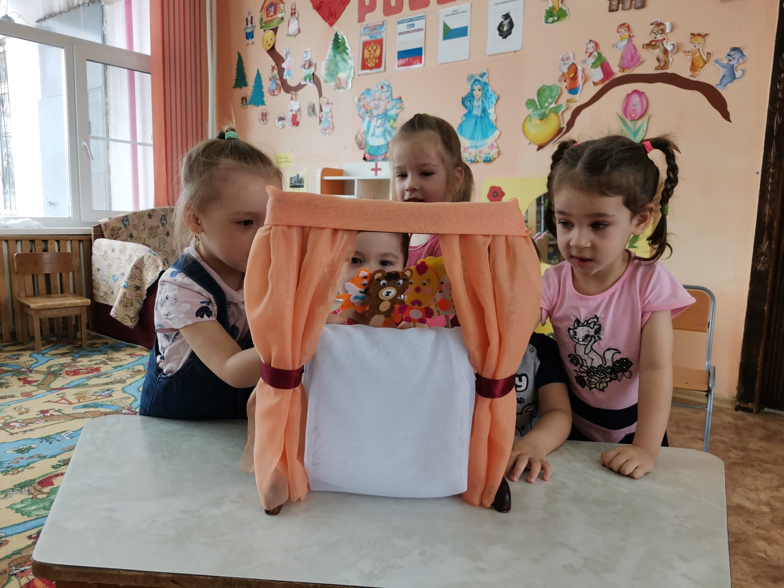
Пальчиковый театр

Slide 14
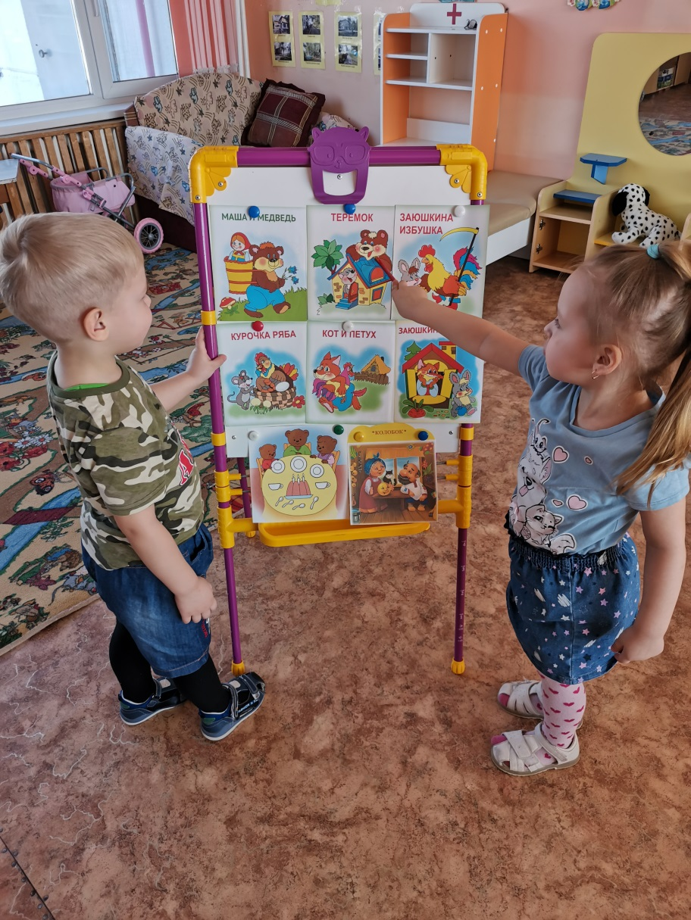
Угадай сказку

Slide 15
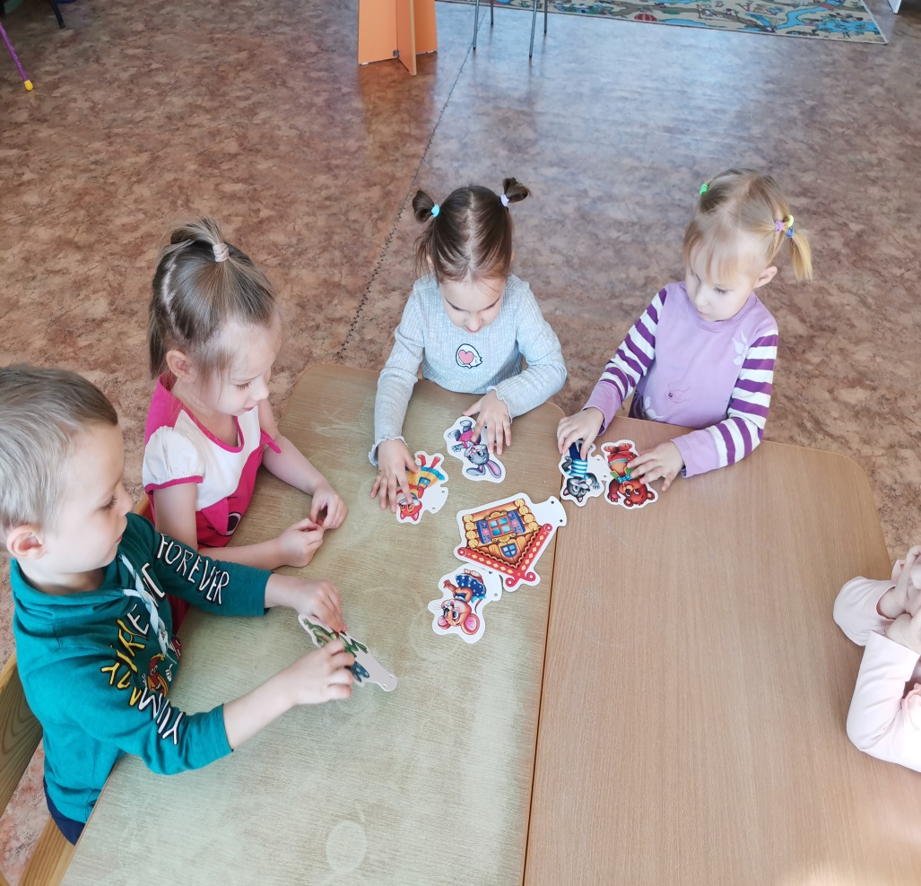
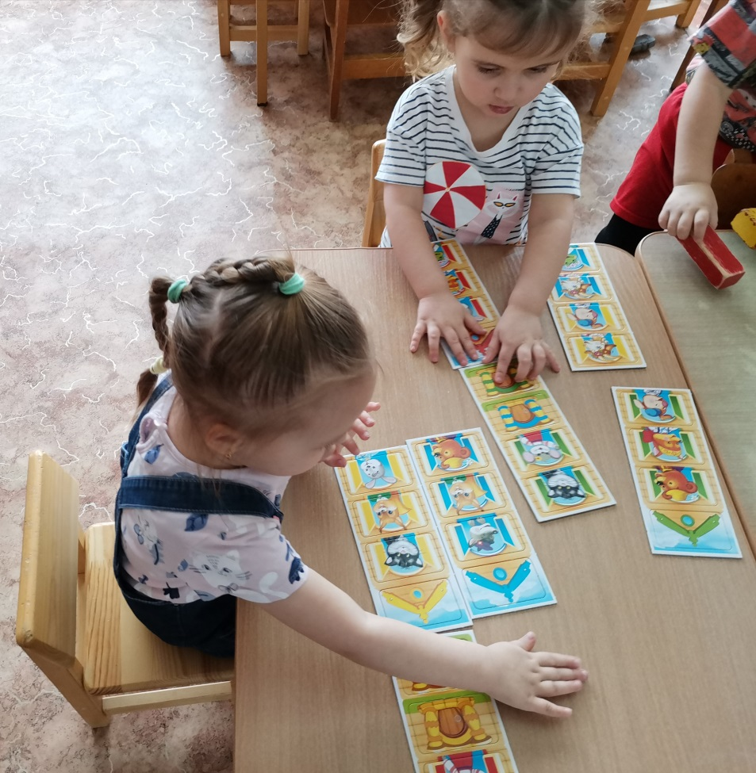
Собери сказку (пазлы)

Slide 16
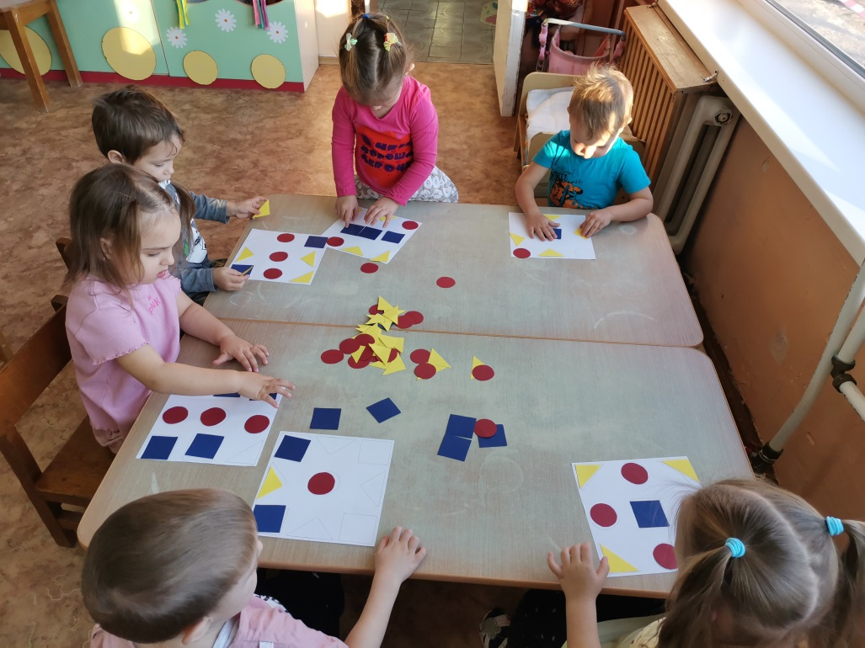
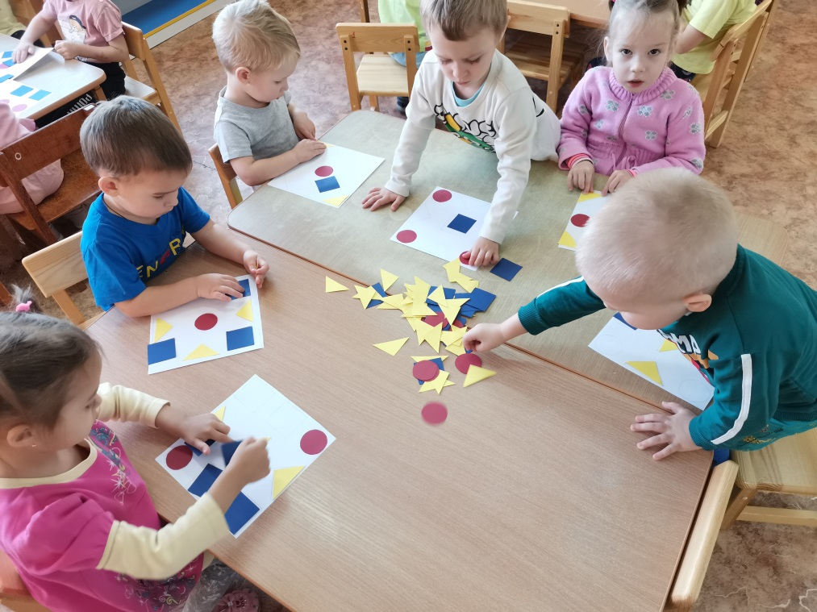
Математическая игра «Салфетка для бабушки и дедушки» (геометрические фигуры) по сказке «Колобок»

Slide 17
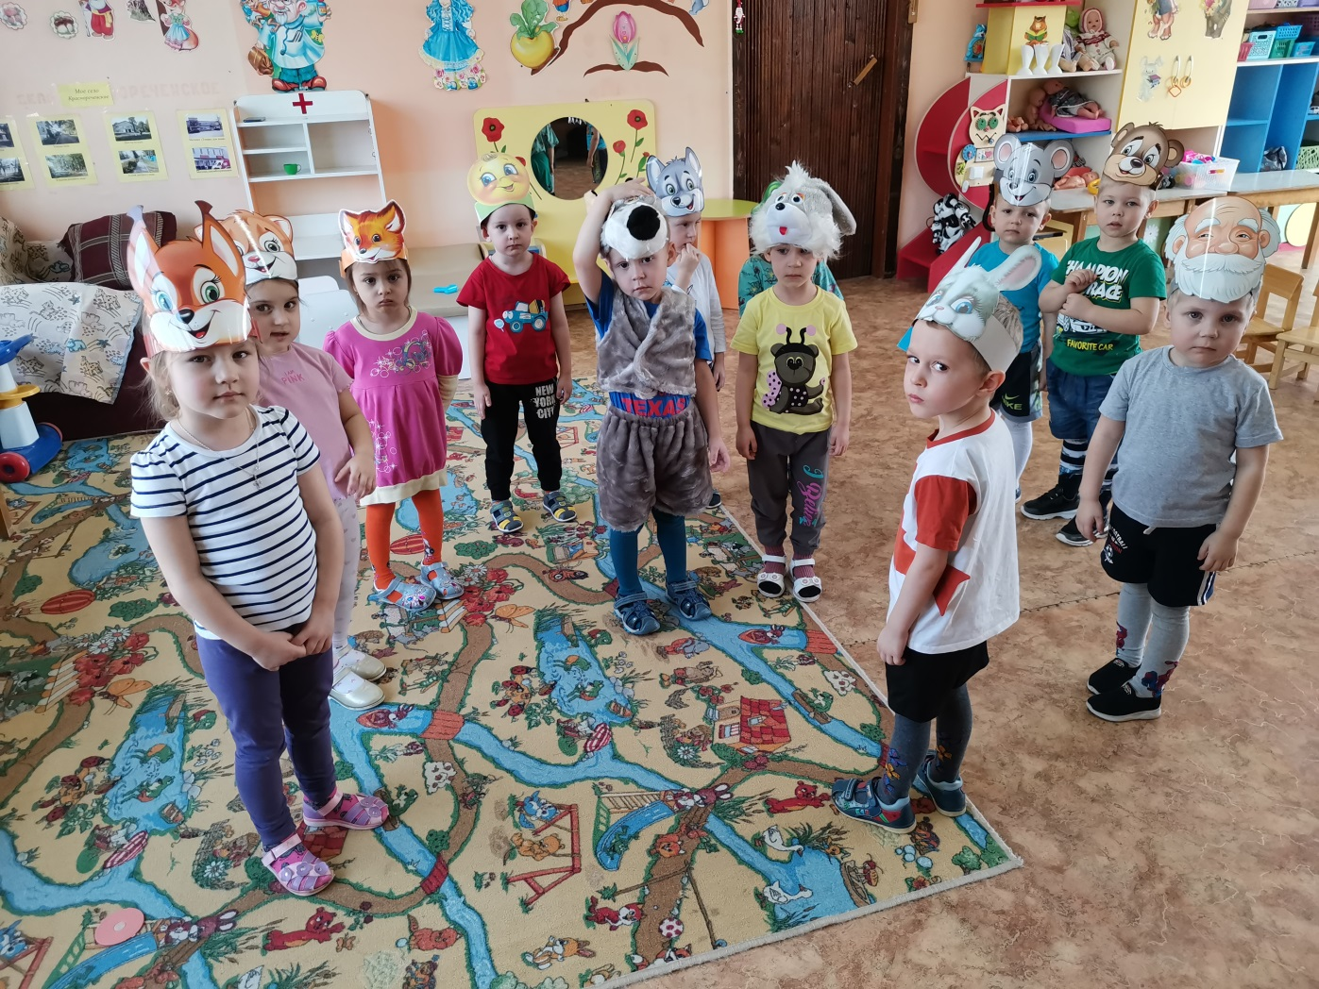
Подвижные игры «Зверята» (имитация движений сказочных героев)

Slide 18
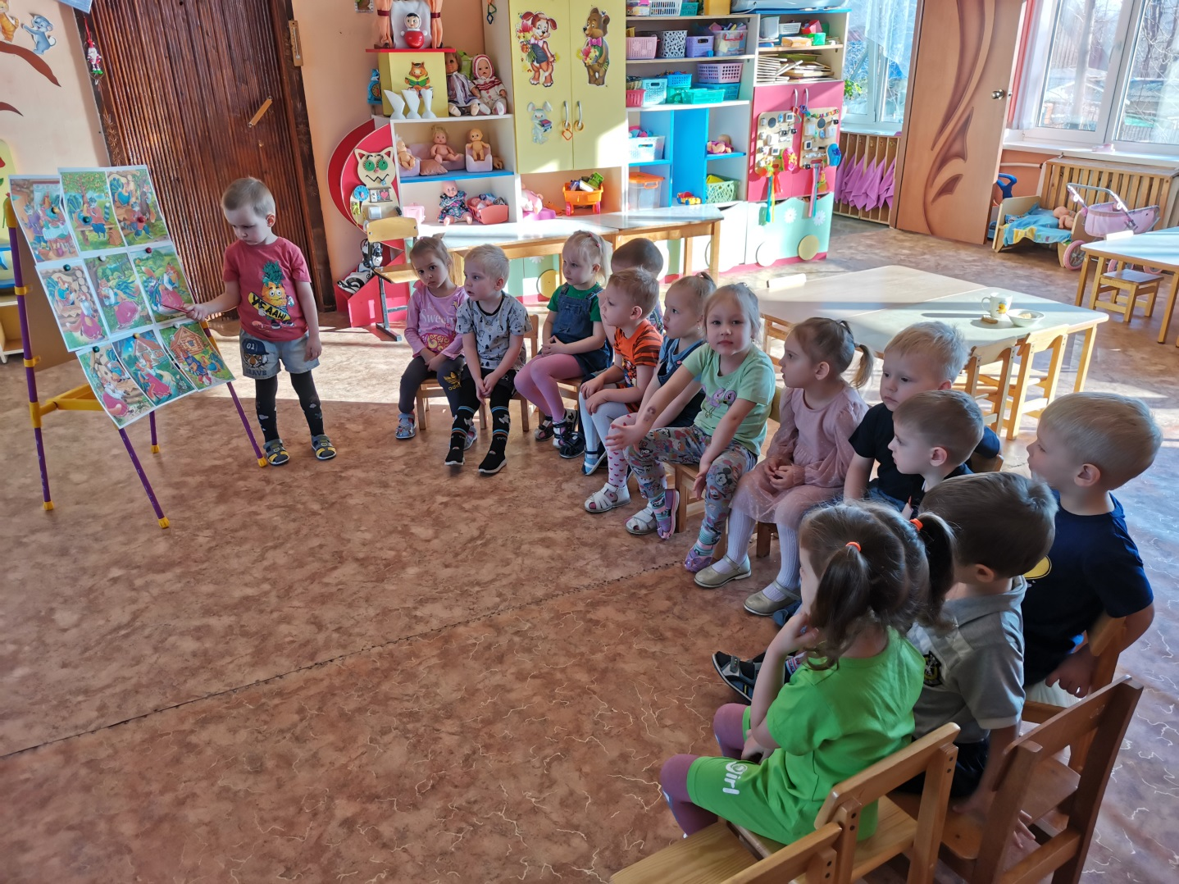
НОД по развитию речи «Чтение сказки «Кот, петух и лиса».

Slide 19
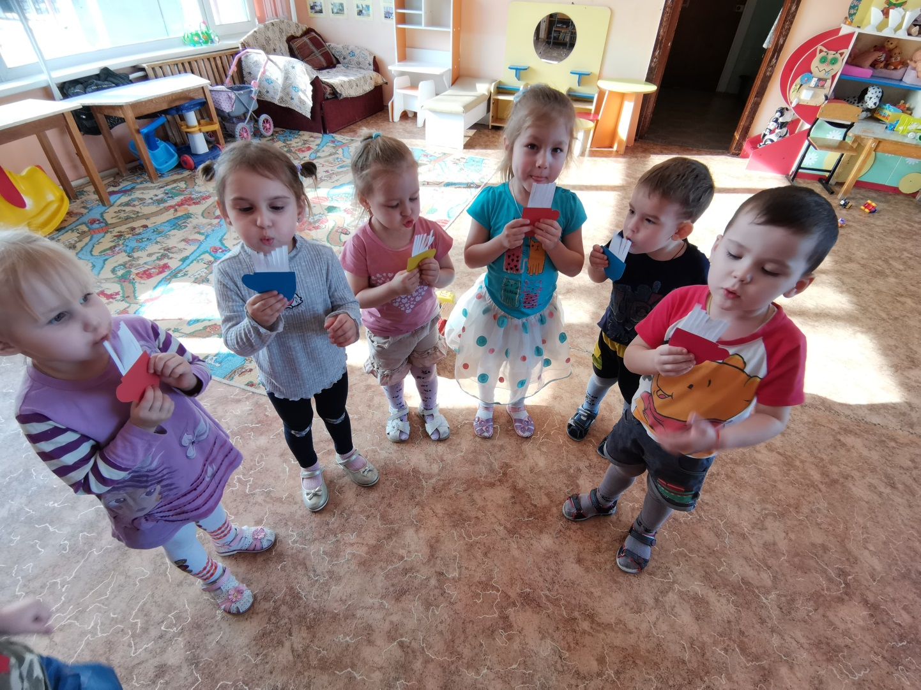
Остуди молоко для козлят (дыхательная гимнастика)

Slide 20
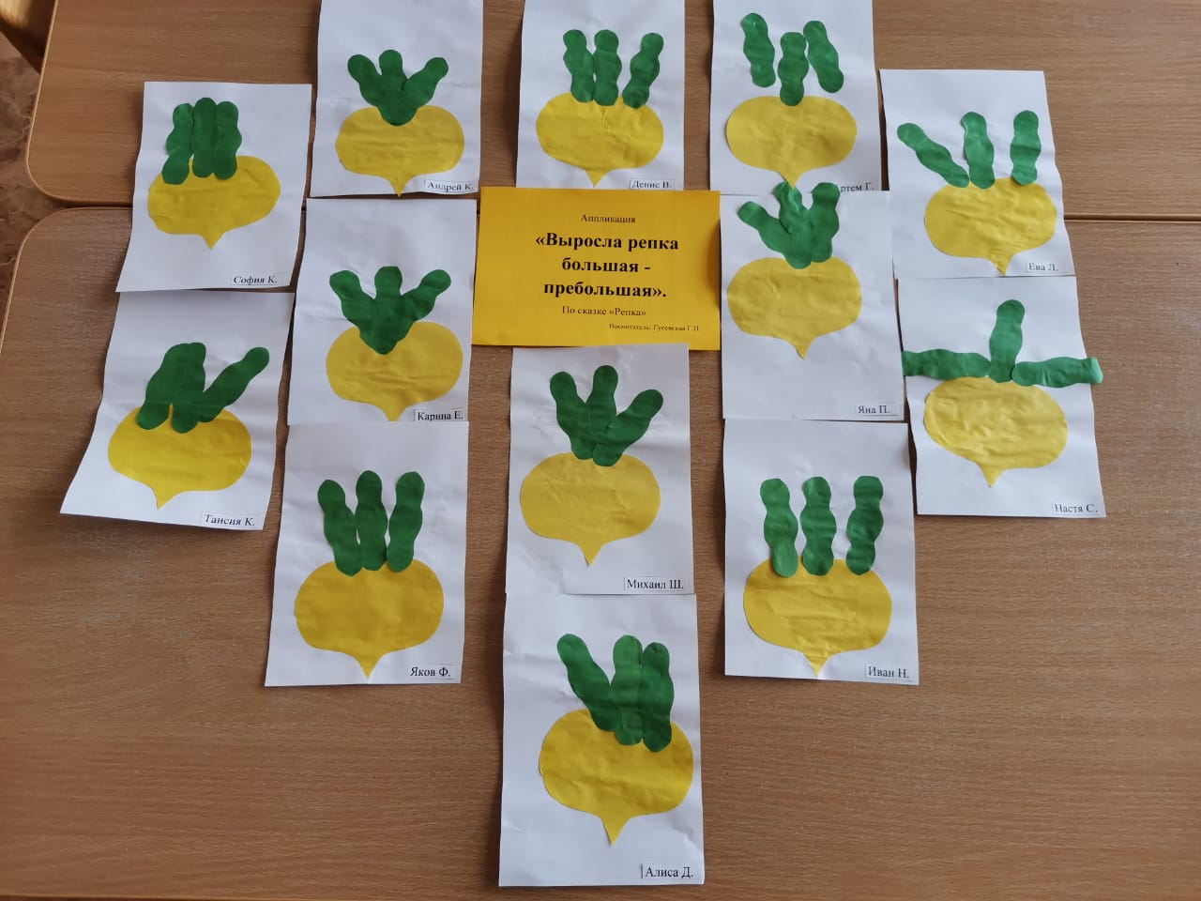
НОД Аппликация «Выросла репка большая-пребольшая» по сказке «Репка»

Slide 21
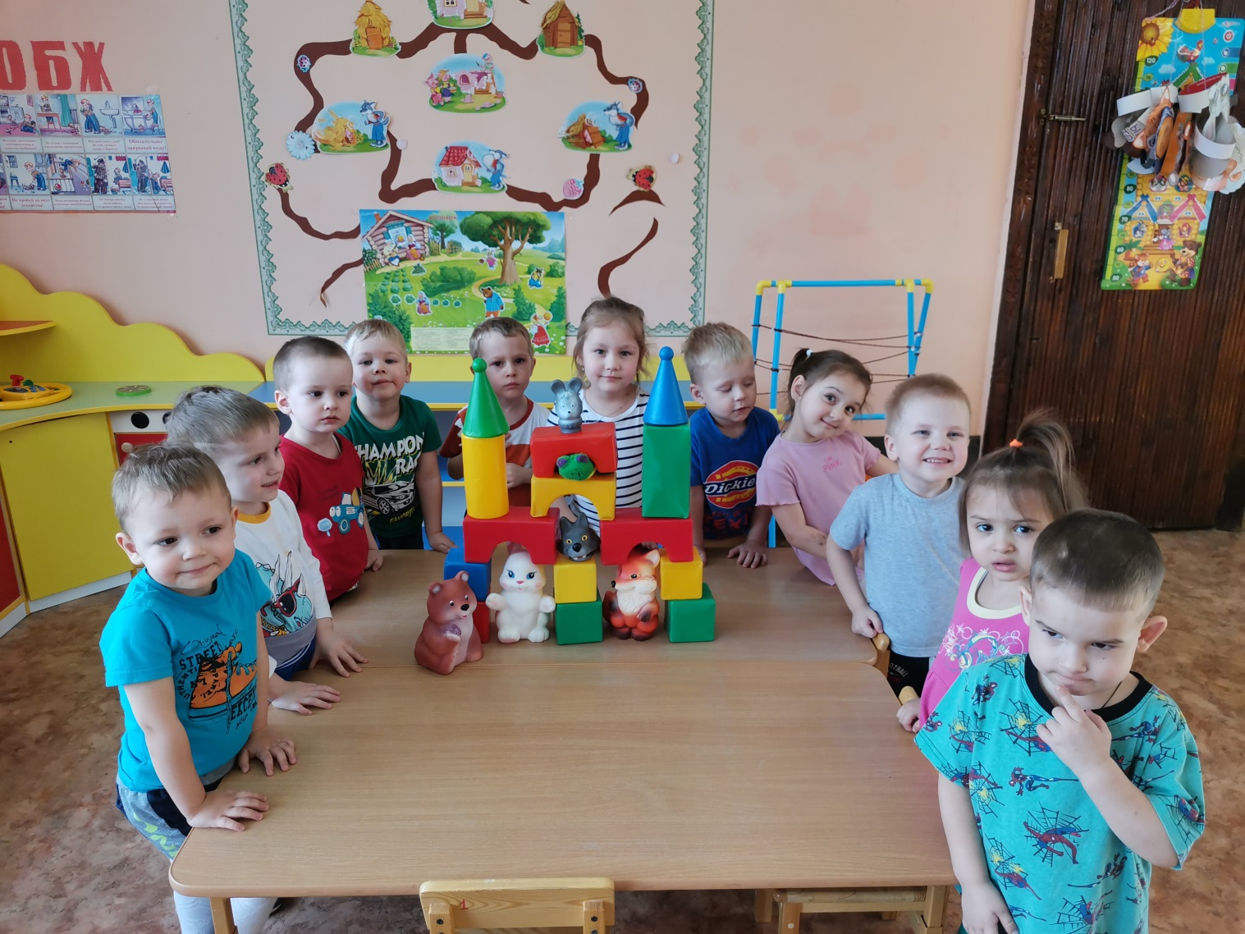
НОД Конструирование по сказке «Теремок»

Slide 22
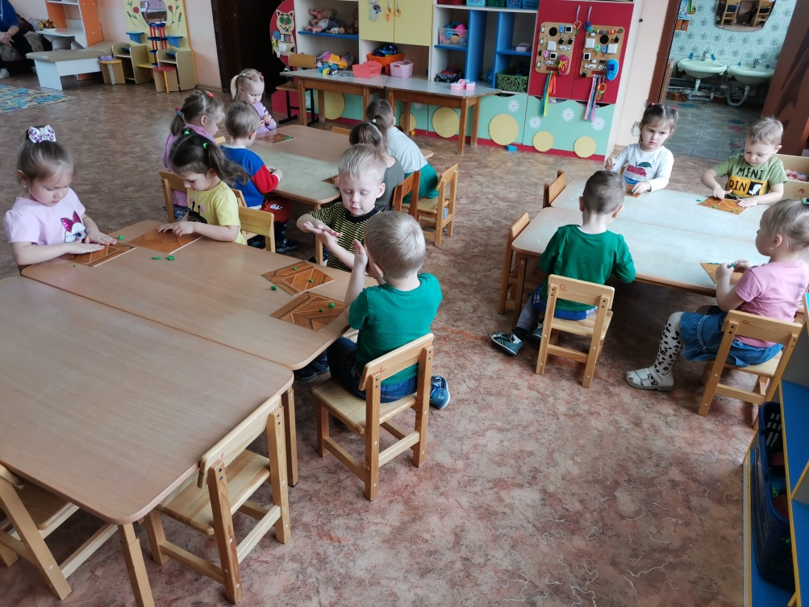
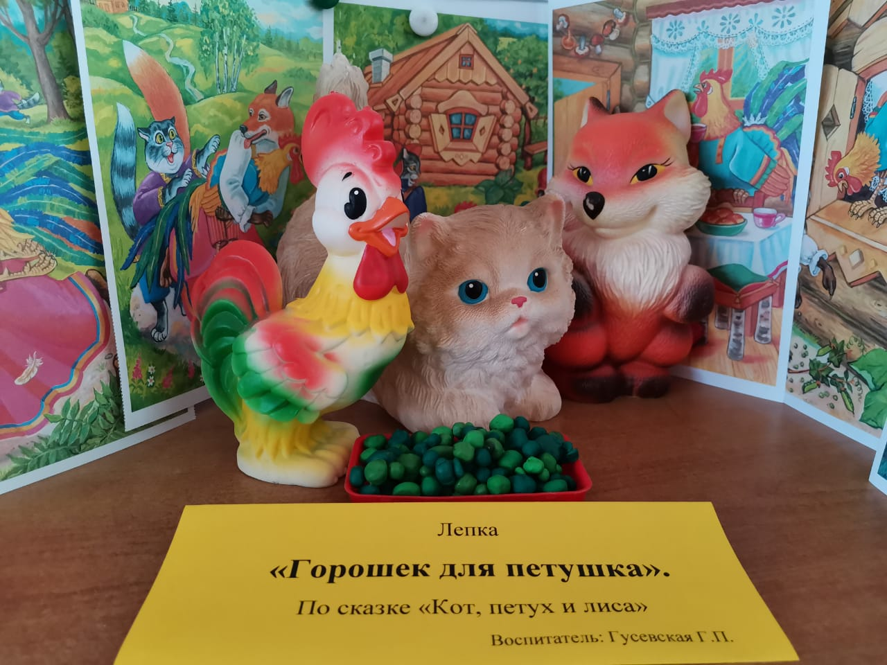
НОД лепка «Горошек для петушка» по сказке «Кот, петух и лиса»

Slide 23
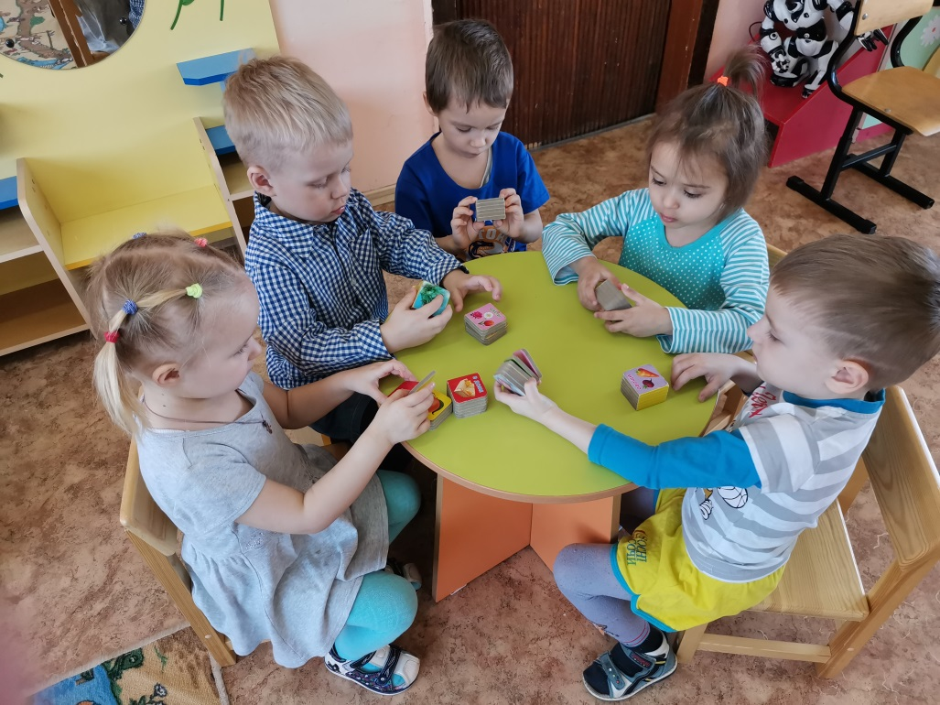
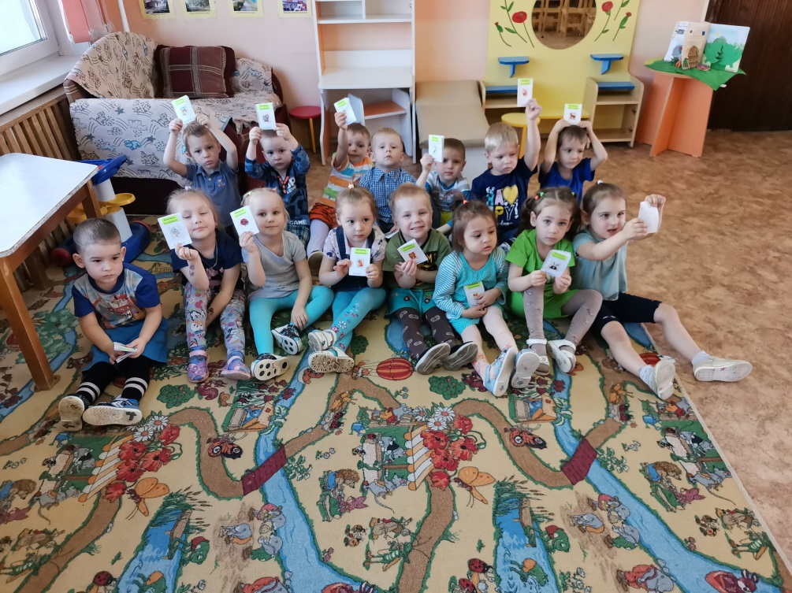
«Книжки – малышки»

Slide 24
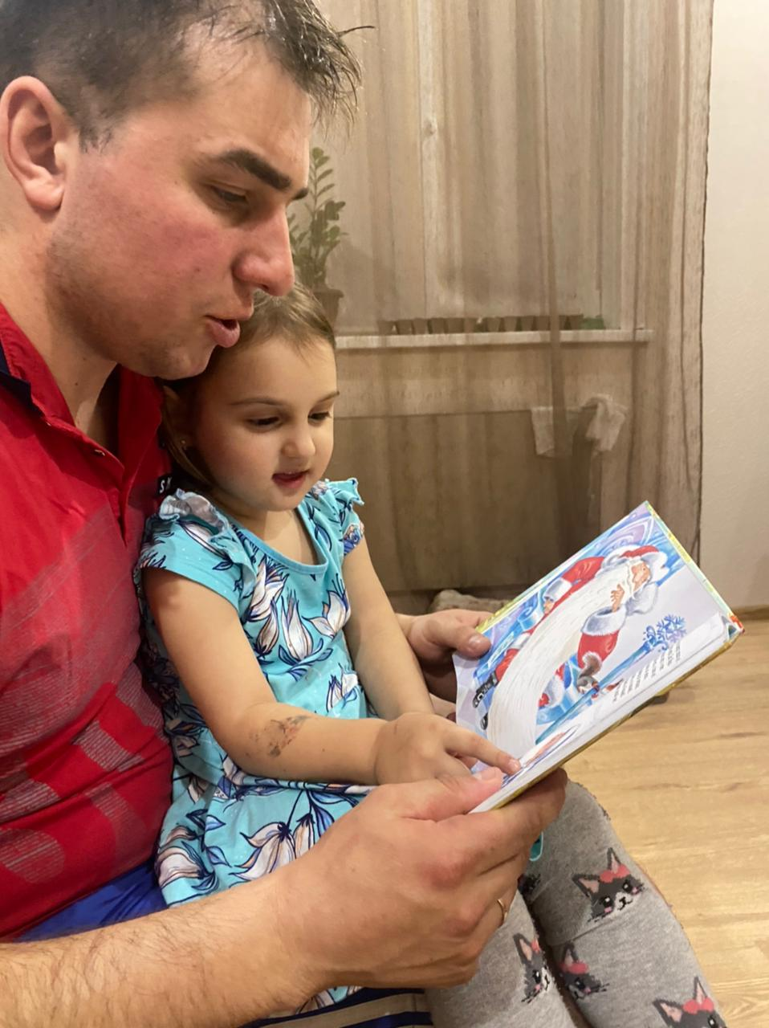
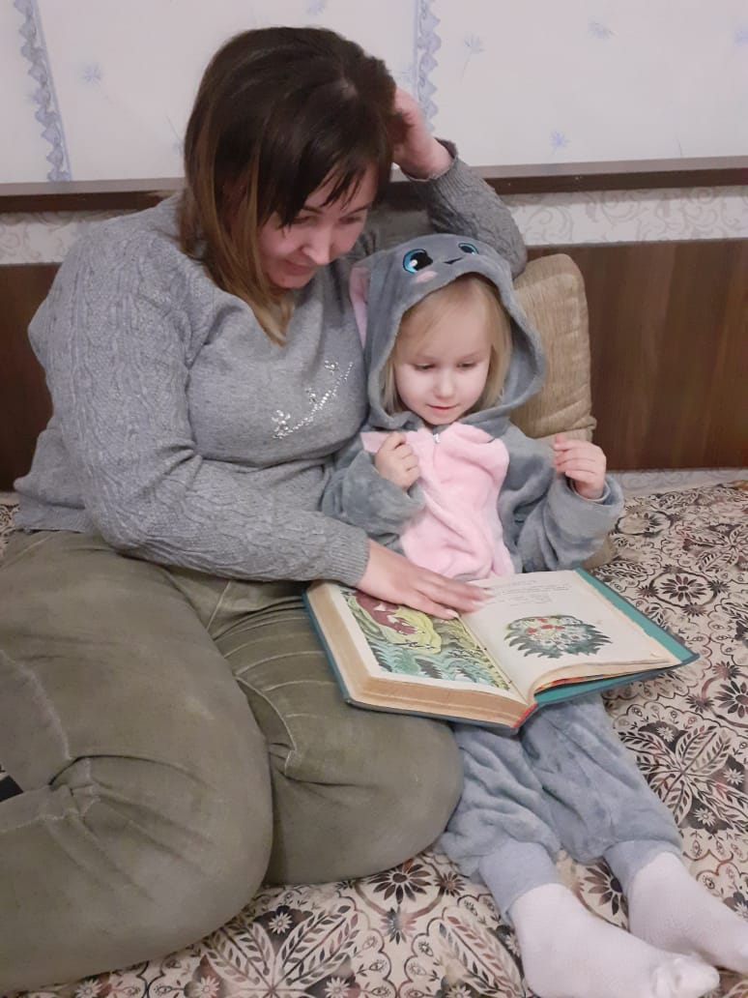
Фото – выставка «Читаем вместе»

Slide 25
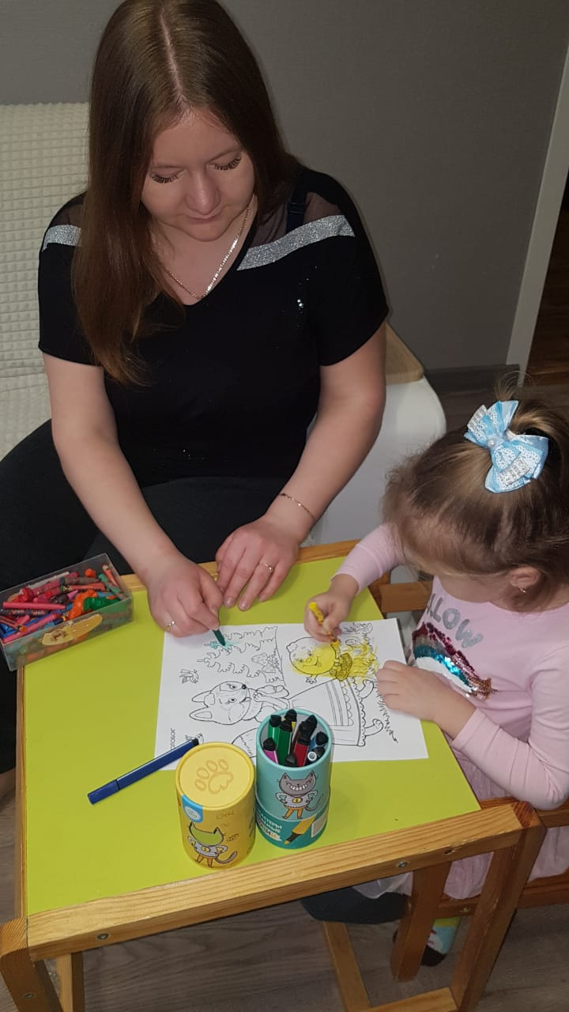
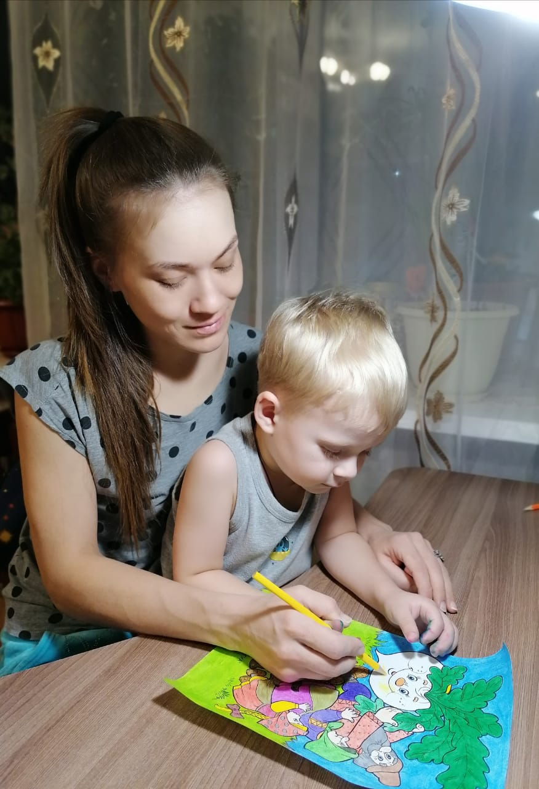
Фото - выставка «Раскрашиваем вместе с мамой героев сказки»

Slide 26
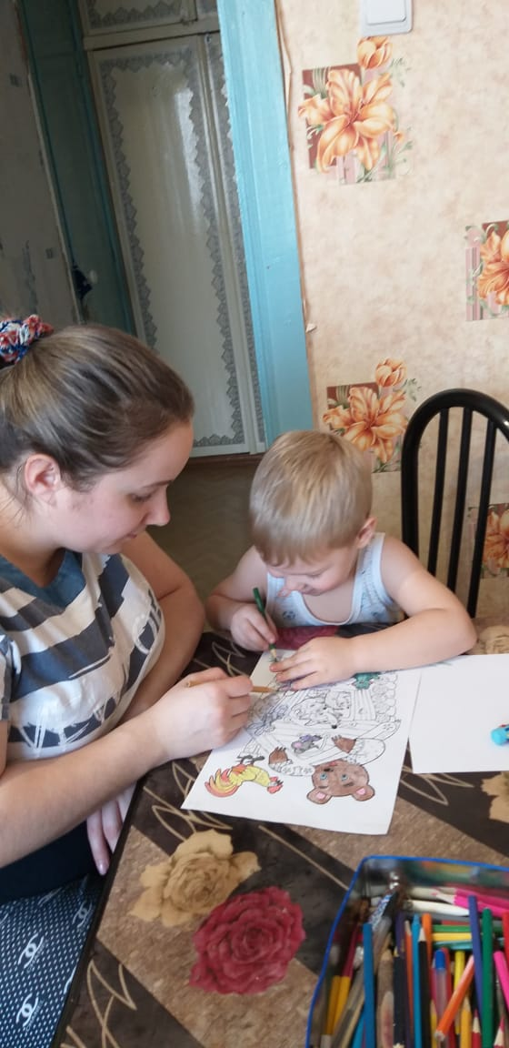
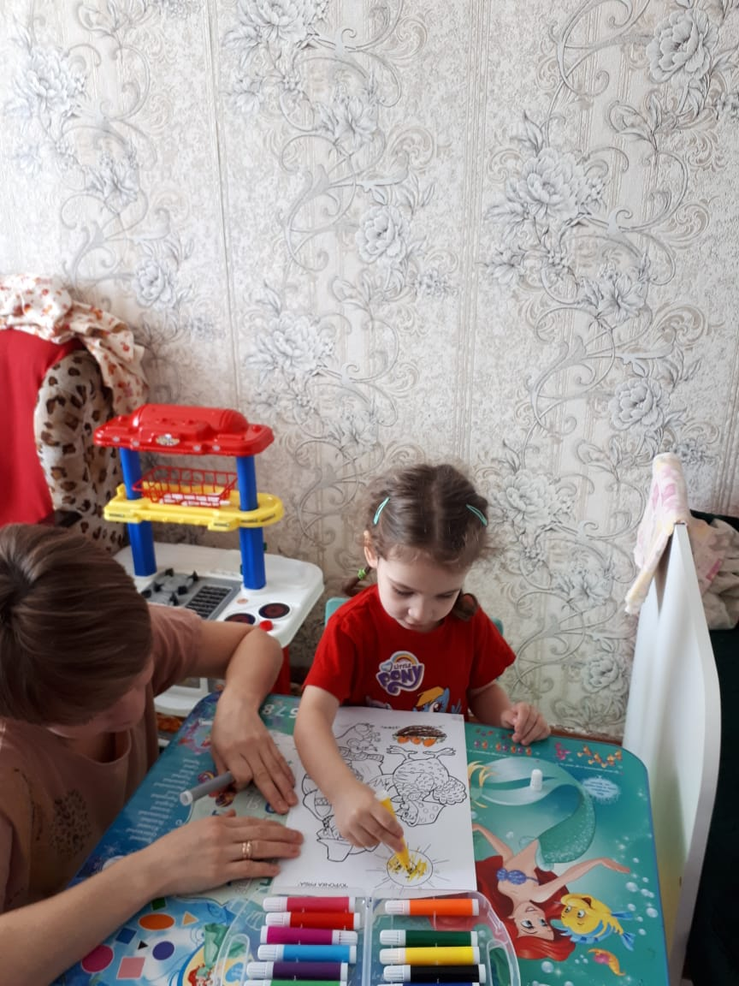

Slide 27
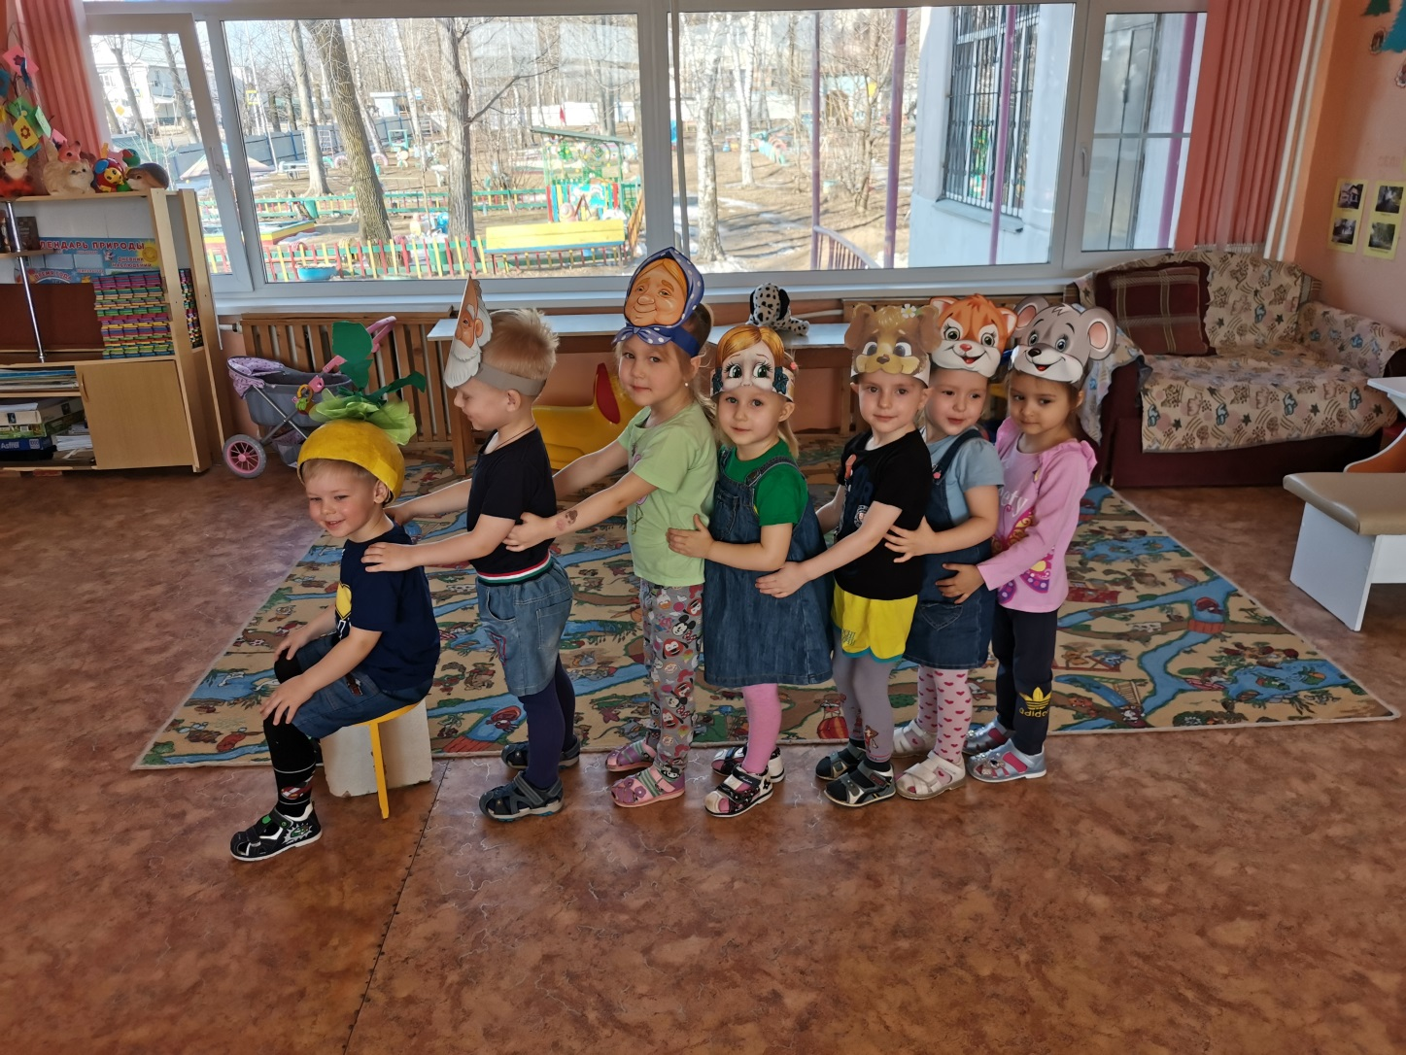
Заключительный этап проекта. Инсценировка сказки «Репка»

Slide 28
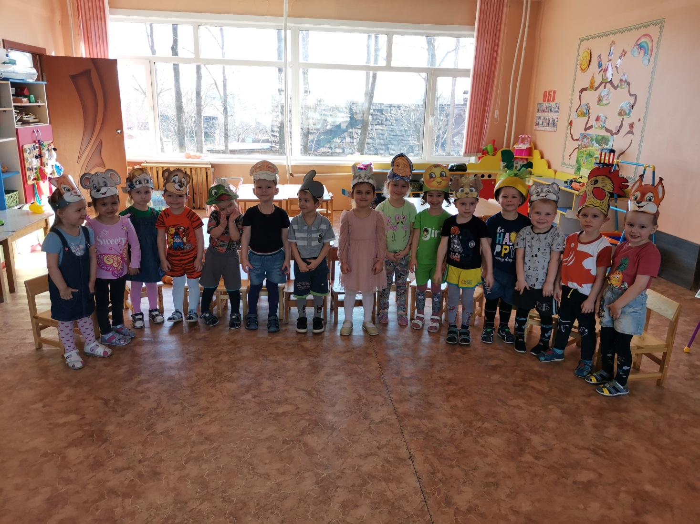
Наши артисты

Slide 29
Ожидаемые результаты:
-дети проявляют интерес к участию в показе сказок с помощью фигурок настольного кукольного театра;
-эмоционально откликаются на прочитанный воспитателем текс сказок, активно отвечают на вопросы о последовательности событий в сказке, с интересом рассматривает иллюстрации к художественному произведению, рассуждают, приобретают умения решать проблемные ситуации, сопереживают героям сказок;
-проявляют умения и творческие способности в инсценировке сказок, в продуктивной деятельности.
- повысился уровень активности родителей в участии в проектной деятельности.

Slide 30
Спасибо за внимание!

